Slide 1




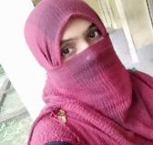






সবাইকে শুভেচ্ছা

Slide 2





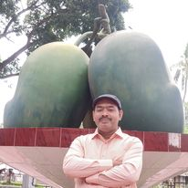

পরিচিতি
উৎপল কুমার আচার্য্য
সিনিয়র শিক্ষক
কুষ্টিয়া জিলা স্কুল ,
কুষ্টিয়া।
বিষয়ঃ গণিত
শ্রেণিঃ নবম/দশম
পাঠ শিরোনাম: ৬.৩ (ত্রিভুজ)
তারিখঃ ২০-০৭-২০২১ খ্রি.

Slide 3
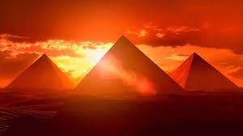
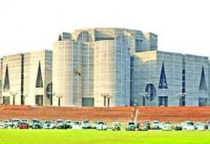
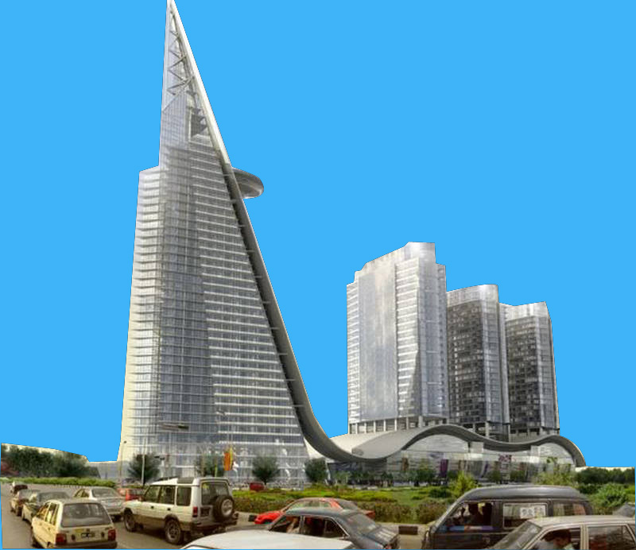
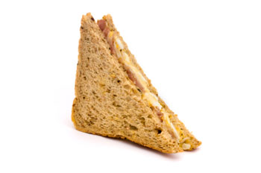
ছবিগুলো দেখো
মিশরের পিরামিড
জাতীয় সংসদ
জাতীয় সংসদ
ত্রিকোণী বিস্কুট
ত্রিকোণী দালান

Slide 4
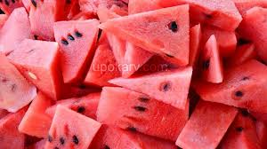
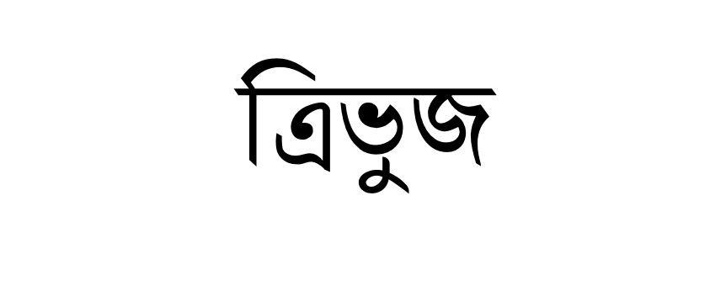
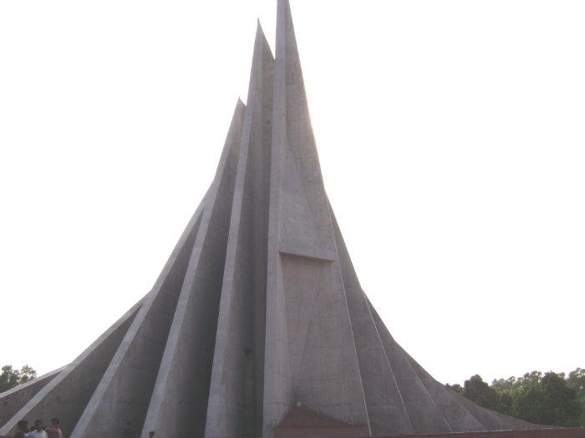
আজ আমরা পড়ব
ত্রিকোণী তরমুজের টুকরা
জাতীয় স্মৃতিসৌধ

Slide 5

এই পাঠ শেষে শিক্ষার্থীরা-
১. ত্রিভুজ কী তা বলতে পারবে।
২. ত্রিভুজের বিভিন্ন অংশ চিহ্নিত করতে পারবে।
৩. ত্রিভুজের বাহুভেদে প্রকারভেদ সম্পর্কে বলতে পারবে।
৪. ত্রিভুজের বাহুভেদে প্রকারভেদ সম্পর্কে বলতে পারবে।
৫. ত্রিভুজের বহিঃস্থ ও অন্তঃস্থ কোণ চিহ্নিত করতে পারবে।
৬. বাহু ও কোণের সর্বসমতা প্রমাণ করতে পারবে।
শিখনফল

Slide 6
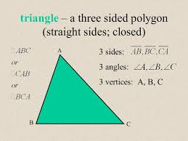
পাঠ উপস্থাপন
এসো ত্রিভুজের চিত্র ও ভিডিও থেকে বিস্তারিত জানি।

Slide 7
পাঠ উপস্থাপন
ত্রিভুজ
বাহুভেদে
সমবাহু
বিষমবাহু
কোণভেদে
সূক্ষকোণী
সমদ্বিবাহু
স্থূলকোণী
সমকোণী
স্মার্ট আর্ট ও ভিডিও ত্রিভুজের প্রকারভেদ সম্পর্কে বিস্তারিত জানি।

Slide 8
কোণভেদে ত্রিভুজ
সূক্ষ্মকোণ ত্রিভুজ
সমকোণী ত্রিভুজ
স্থূলকোণী ত্রিভুজ
পাঠ উপস্থাপন
স্মার্ট আর্টে ত্রিভুজের প্রকারভেদ সম্পর্কে জানি।

Slide 9
পাঠ উপস্থাপন
বাহুভেদে ত্রিভুজ
সমবাহু ত্রিভুজ
সমদ্বিবাহু ত্রিভুজ
বিষমবাহু ত্রিভুজ
স্মার্ট আর্টে ত্রিভুজের প্রকারভেদ সম্পর্কে জানি।

Slide 10
পাঠ উপস্থাপন
ত্রিভুজের ভিডিও ত্রিভুজের বহিঃস্থ ও অন্তঃস্থ কোণ সম্পর্কে বিস্তারিত জানি।

Slide 11

ত্রিভুজের ভিডিও মাধ্যমে নিজেদের মুল্যায়ন করি ও ত্রিভুজ সম্পর্কে বিস্তারিত জানি।
মূল্যায়ণ

Slide 12

একক কাজ
ক) ত্রিভুজ কাকে বলে?
খ) ছয় প্রকার ত্রিভুজের চিহ্নিত চিত্র অংকন কর ।
গ) সমকোণী ত্রিভুজ কাকে বলে?
ঘ) বিষমবাহু ত্রিভুজ কাকে বলে?

Slide 13

এসো আলোচনার মাধ্যমে সমাধান কর।
দলীয় কাজ

Slide 14
জোড়ায় কাজ
ক) একটি ত্রিভুজ এঁকে শীর্ষবিন্দু, বাহু, মধ্যমা,বহিঃস্থ ও অন্তঃস্থ কোণ চিহ্নিত কর ।

Slide 15


উঅ
তোমাদের পাঠ্যপুস্তকের ১২৬-১২৭ পৃষ্ঠা খোল এবং পর্যায়ক্রমে ভিডিও ও শিক্ষকের আলোচনার মাধ্যমে উপপাদ্য ৬, ১০, ১১ ও ৯ প্রমাণ কর।

Slide 16


ABC ত্রিভুজের A = এক সমকোণ। BC বাহুর মধ্যবিন্দু D.
ক) প্রদত্ত তথ্য অনুযায়ী ABC ত্রিভুজটি অঙ্কন কর ।
খ)দেখাওযে,AB +AC>2AD.
গ) প্রমাণ কর যে, AD = $\frac{1}{2}BC.$

Slide 17


